Slide 1
МАЖОР и МИНОР

Slide 2

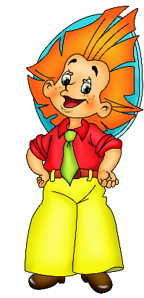
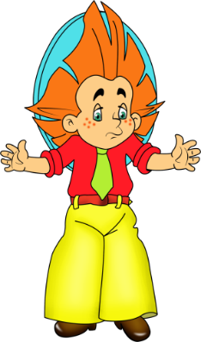
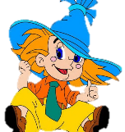
Интерактивная музыкальная игра - тренажер
«МАЖОР
И
МИНОР»
Будко Эльмира Вильямовна,
музыкальный руководитель МАДОУ детский сад «Снежинка»

Slide 3


Правила игры
Нажми на кнопку
Прослушай музыкальный фрагмент
Подумай и определи лад мажорный или минорный
Щелчком выбери подходящую картинку
Правильный ответ подтвердится большим изображением картинки
Для продолжения нажми кнопку
В конце игры тебя ждет сюрприз.

Slide 4




Нажми на кнопку, прослушай музыкальный фрагмент и щелчком
выбери подходящую картинку

Slide 5

Нажми на кнопку, прослушай музыкальный фрагмент и щелчком
выбери подходящую картинку

Slide 6


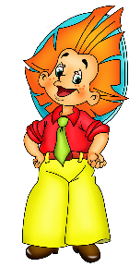

Для продолжения игры
жми на кнопку

Slide 7


Для продолжения игры
жми на кнопку

Slide 8
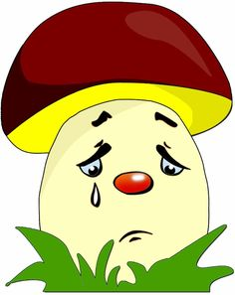
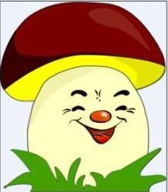
Нажми на кнопку, прослушай музыкальный фрагмент и щелчком
выбери подходящую картинку

Slide 9
Нажми на кнопку, прослушай музыкальный фрагмент и щелчком
выбери подходящую картинку

Slide 10
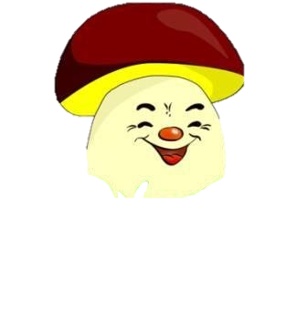

Для продолжения игры
жми на кнопку

Slide 11

Для продолжения игры
жми на кнопку

Slide 12
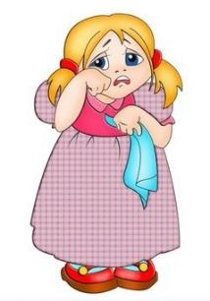
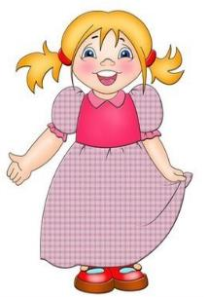
Нажми на кнопку, прослушай музыкальный фрагмент и щелчком
выбери подходящую картинку

Slide 13
Нажми на кнопку, прослушай музыкальный фрагмент и щелчком
выбери подходящую картинку

Slide 14
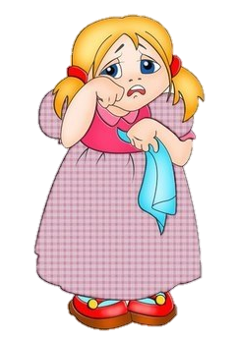

Для продолжения игры
жми на кнопку

Slide 15
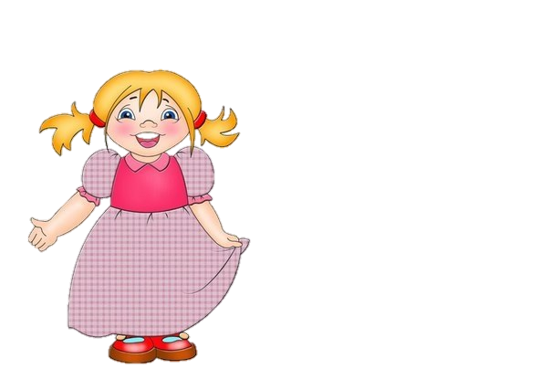
Для продолжения игры
жми на кнопку

Slide 16
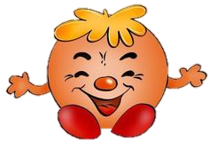
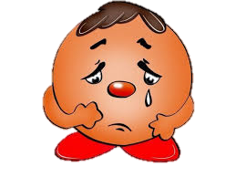

Нажми на кнопку, прослушай музыкальный фрагмент и щелчком
выбери подходящую картинку

Slide 17

Нажми на кнопку, прослушай музыкальный фрагмент и щелчком
выбери подходящую картинку

Slide 18

Для продолжения игры
жми на кнопку

Slide 19
Для продолжения игры
жми на кнопку

Slide 20
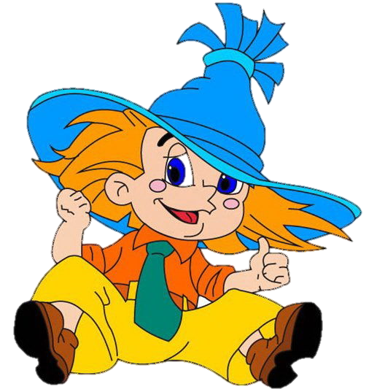

Для продолжения игры
жми на кнопку
МОЛОДЕЦ!!!
У тебя все получилось!!!
Получай свой
подарок

Slide 21

Интернет - ресурсы

